Slide 1
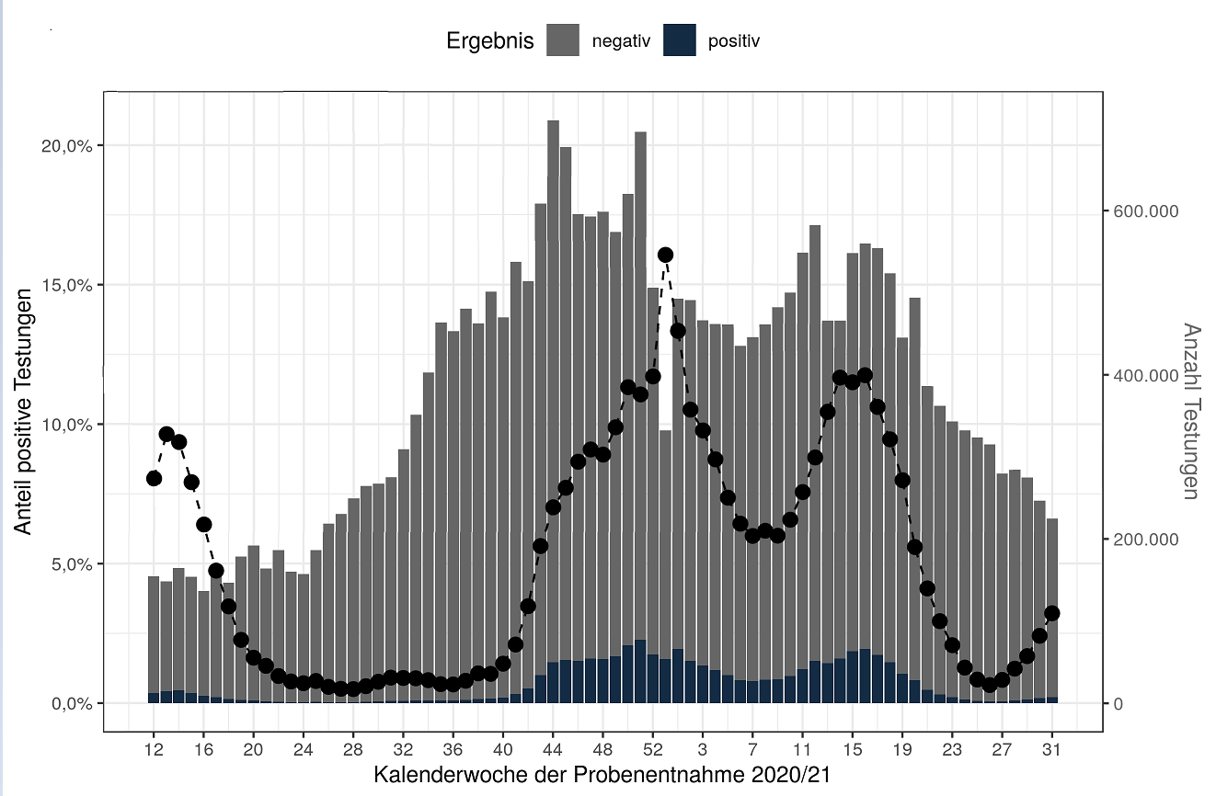
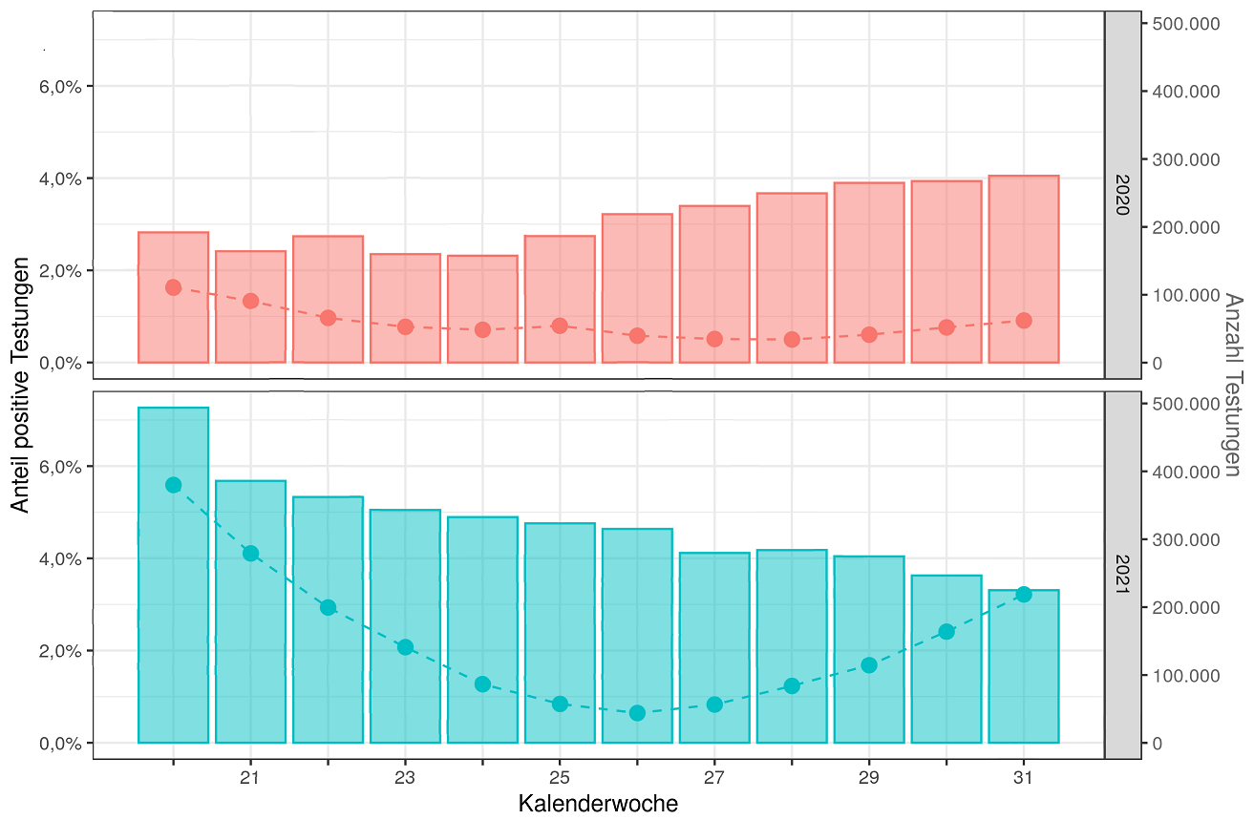
Anzahl der Testungen und Positivenanteile pro Woche – Datenstand 11.8.21

Slide 2
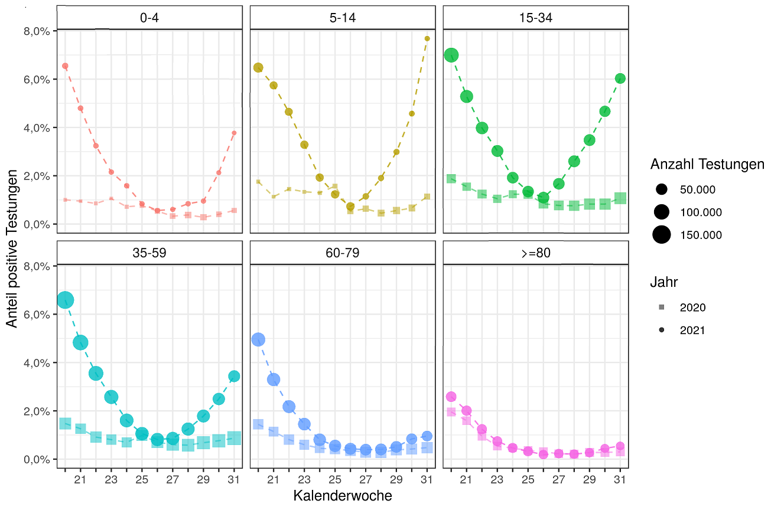
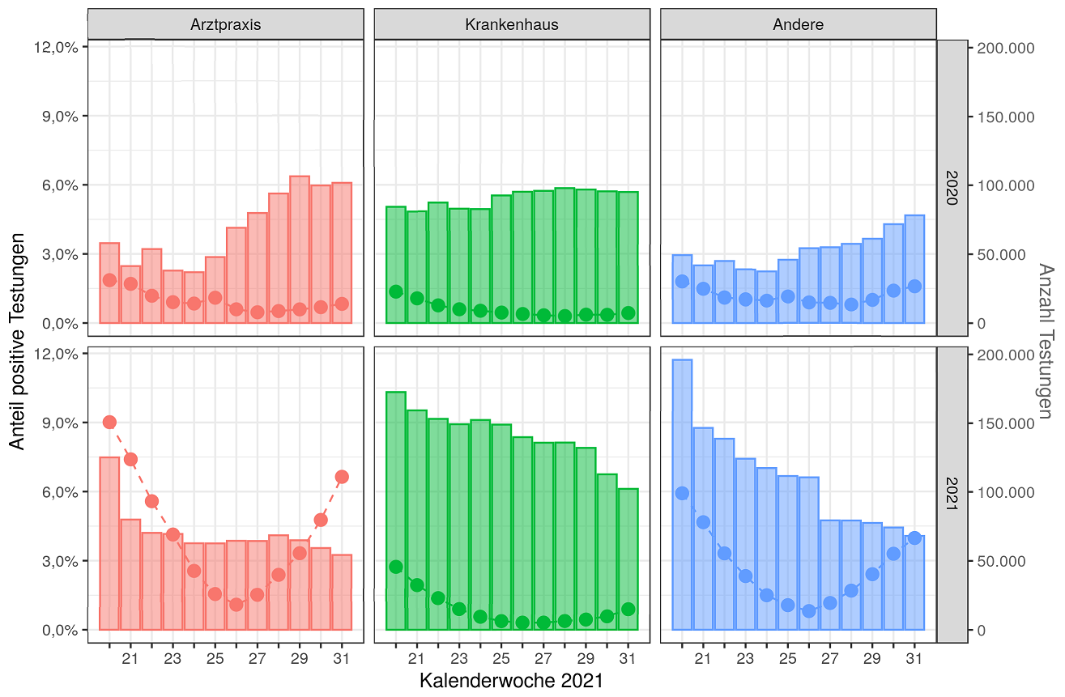

Slide 3
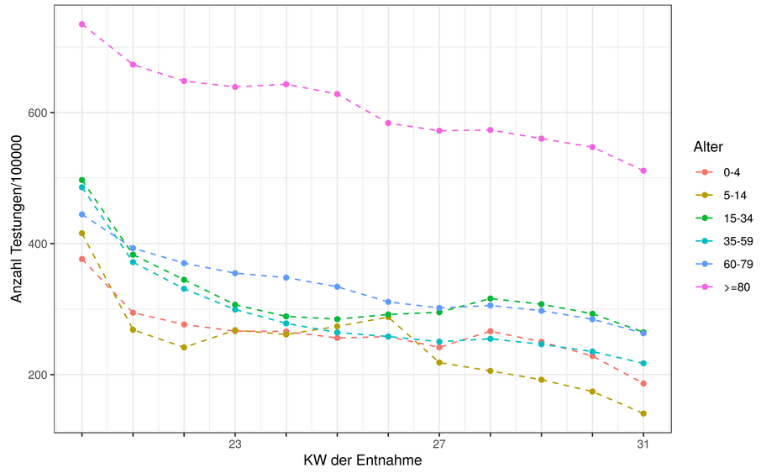
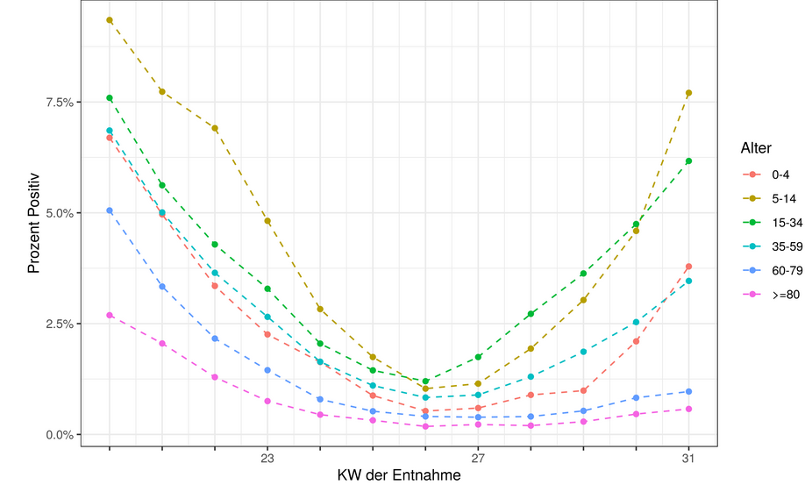
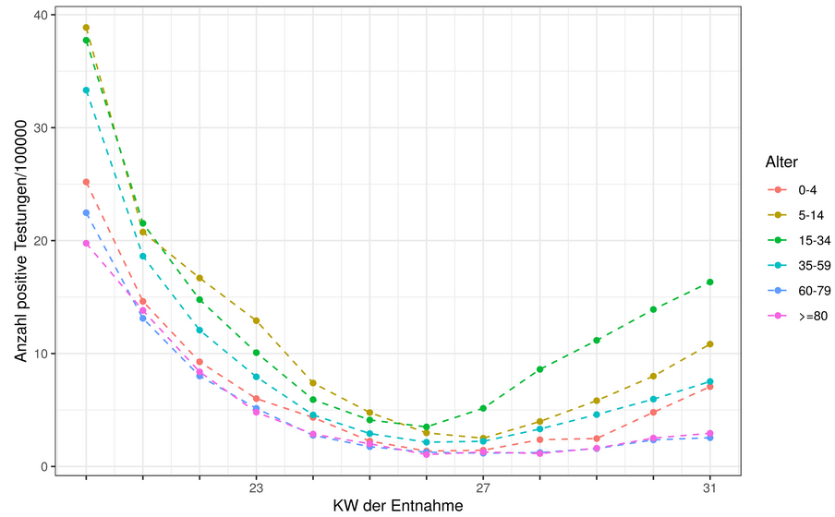
Datenstand 11.8.2021 Anzahl der Testungen pro 100.000 Einwohner nach Altersgruppe und Woche
Positivenanteile nach Alters-gruppe und Woche
Anzahl POSITIVE Testungen pro 100.000 Einwohner nach Altersgruppe und Woche

Slide 4
SARS-CoV-2 Anzahl Ausbrüche im Gesundheitswesen
n=5.859 Ausbrüche
n=5.330 Ausbrüche

Slide 5
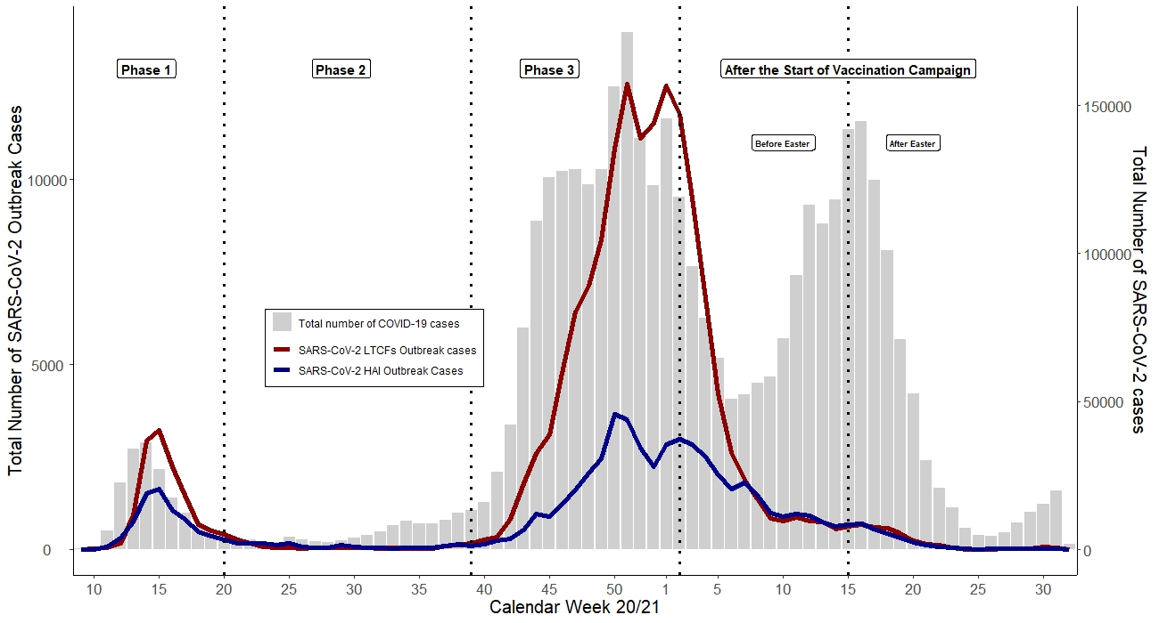
SARS-CoV-2 Anzahl Fälle in Ausbrüchen im Gesundheitswesen
n=212.233 Ausbruchsfälle (n=154.361 Fälle in LTCF, n=57.872 Fälle in HAI)
Datenstand: 10.08.21

Slide 6
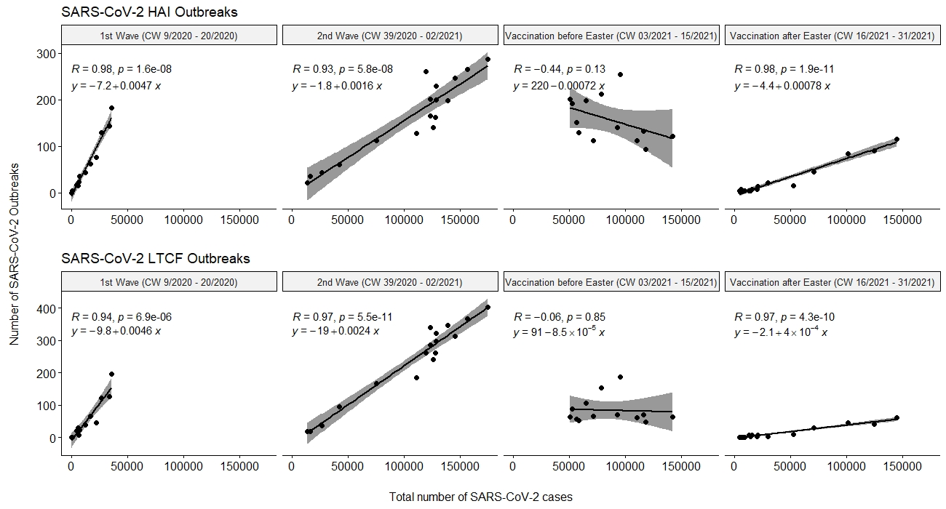
Unterschiede in Korrelation SARS-CoV-2 Fallzahlen in der Bevölkerung und Anzahl SARS-CoV-2 Ausbrüche im Gesundheitswesen
Stand: 10.08

Slide 7
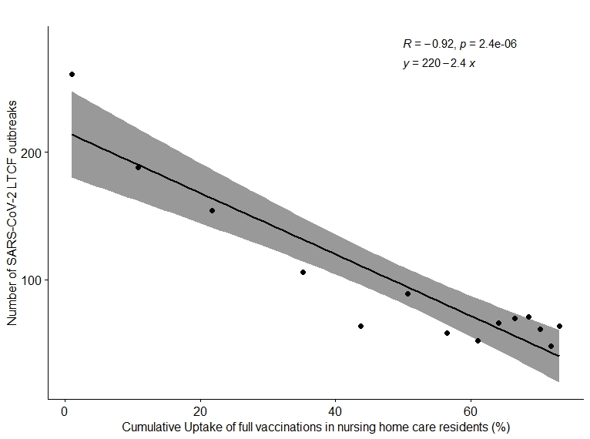
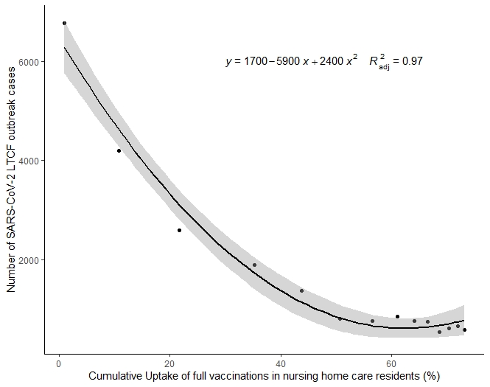
Korrelation zwischen Impfquoten und
Anzahl der Ausbrüche in Alten-/Pflegeheimen (KW 2/2021 bis KW 15/2021)
Anzahl der Ausbruchsfälle in Alten-/Pflegeheimen (KW 4/2021 bis KW 17/2021)
Linear regression model
Polynomial regression model
Stand: 10.08

